Slide 1
HW3-评分作业讲评
刘华秋

Slide 2
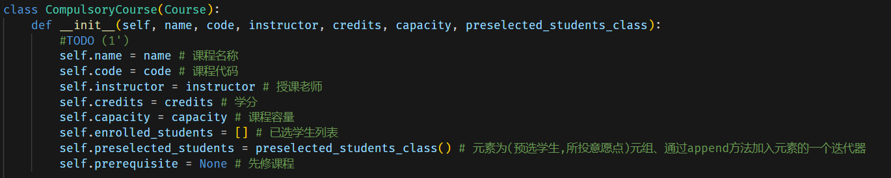
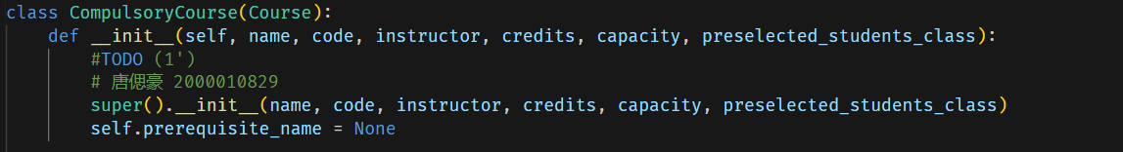
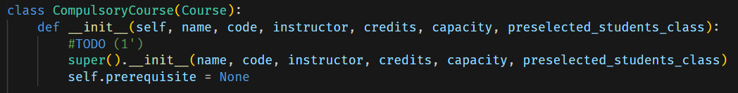
类的继承

Slide 3
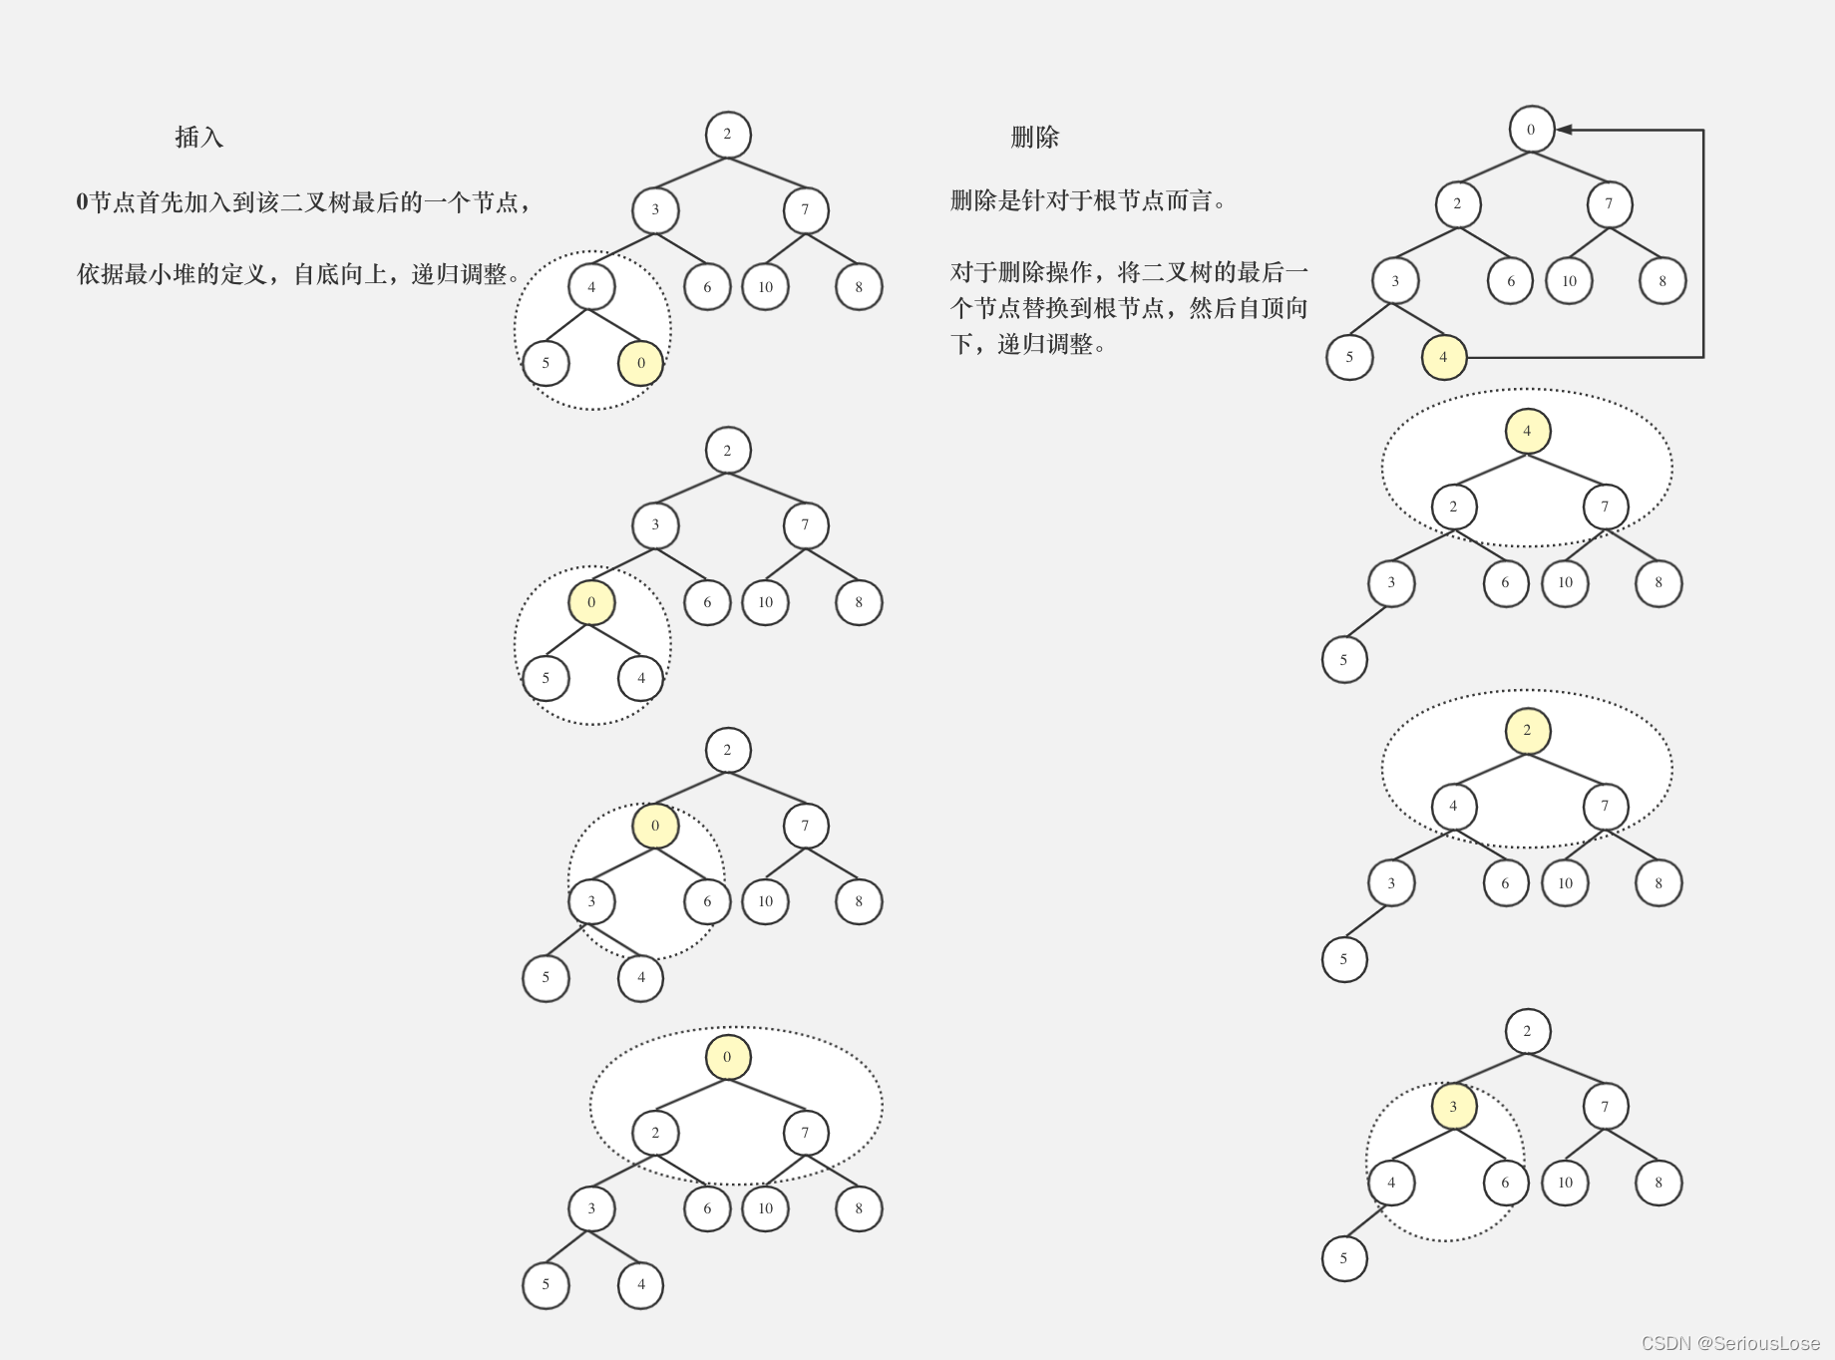
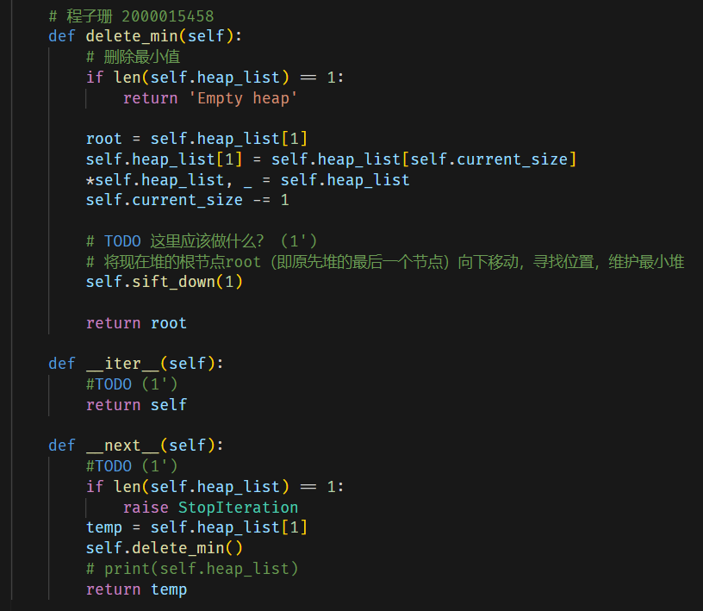
最小堆

Slide 4
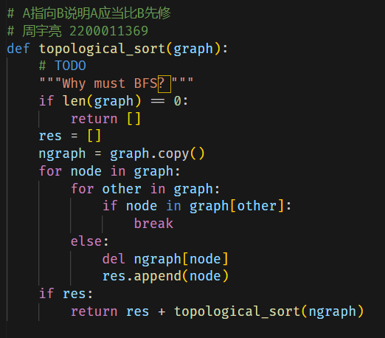
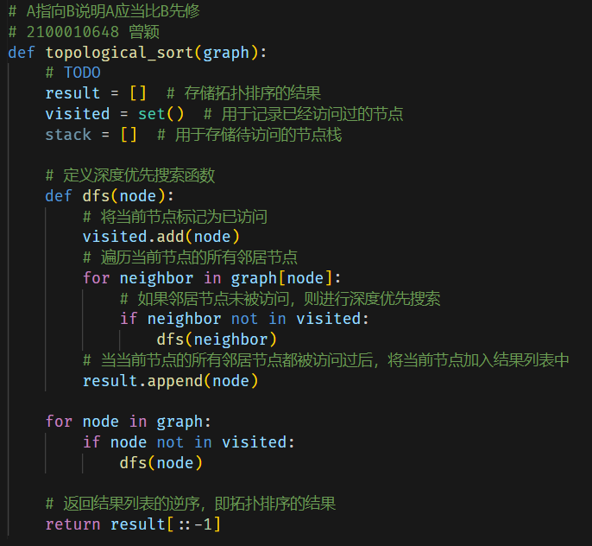
拓扑排序

Slide 5
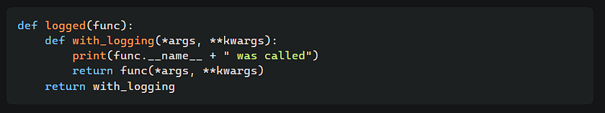
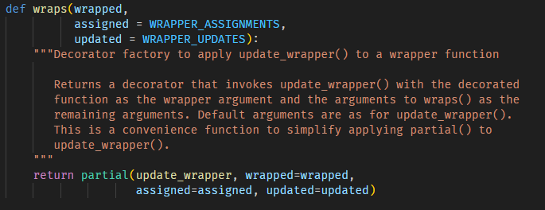
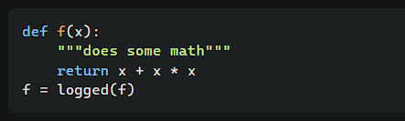
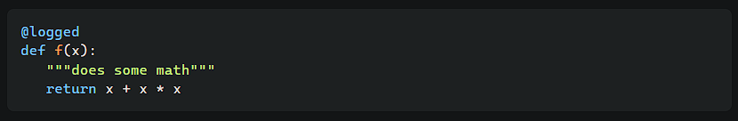
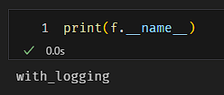
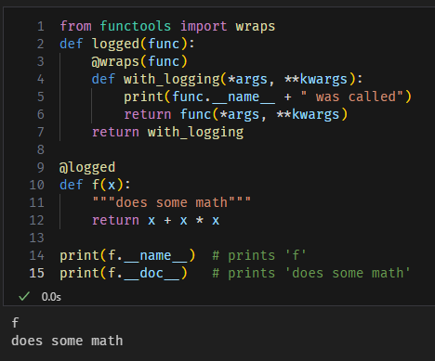
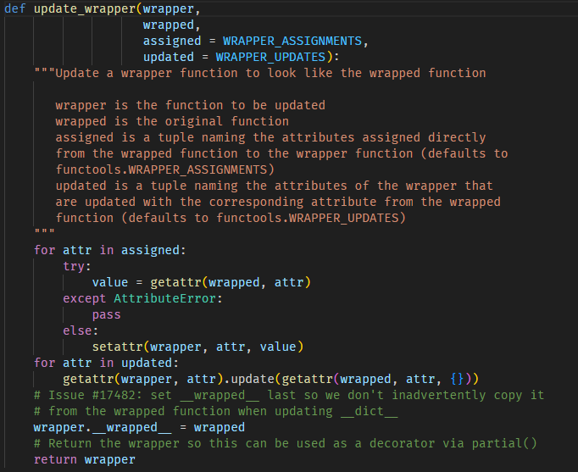
废弃的函数装饰器
python - What does functools.wraps do? - Stack Overflow

Slide 6
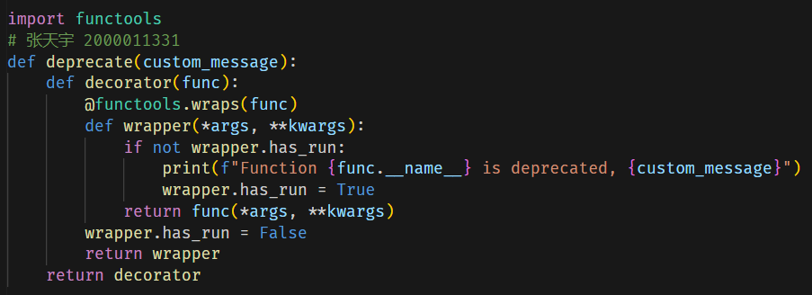
废弃的函数装饰器

Slide 7
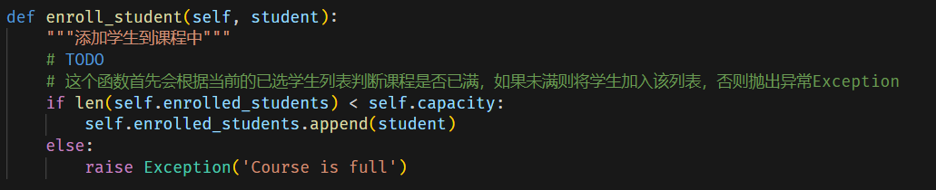
选课系统
Course
负责记录课程属性&管理预选/选择该课程的学生
enroll_student：添加学生到课程中
Preselect：添加预选学生到preselected_students数据结构中,以便教务之后按课程抽签选课
Student
负责记录学生的属性以及学生预选/选择的课程
add_preselect_course：将学生的预选单加入实际的预选课程列表中
add_course：将课程加入学生的已选课程列表中

Slide 8
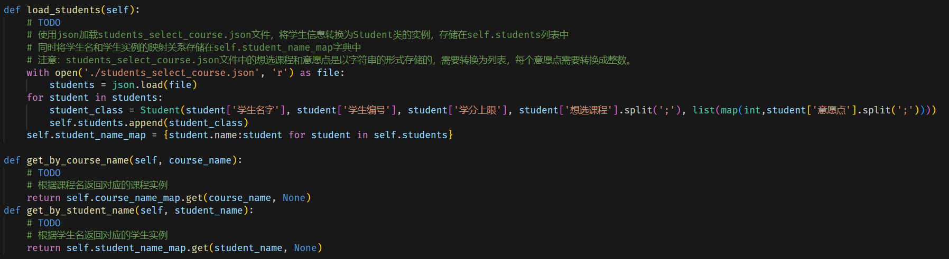
选课系统
Dean
管理courses和students，进行预选preselect_course和选课select_course
一些预处理和属性获取：
preselect_course：枚举每个学生（因为是学生提交的预选单），将预选单添加到学生实际的预选课程列表中，之后对应的课程也应当将学生添加到课程的预选学生列表中

Slide 9
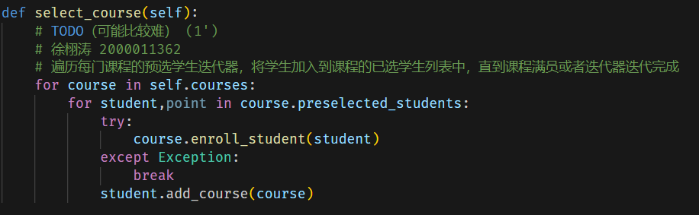
选课系统
select_course
遍历课程（因为课程容量一定，是“课程选择学生”），课程的预选学生迭代器每返回一个学生，我们就先试着将其放进课程里，如果人没满就说明其选上了课，此时再将课程加入到学生的选上课的列表中即可。反之说明课程已满，跳出循环即可。

Slide 10
课后练习不单独讲评，以后每次会发相应的PPT，标出重难点供大家参考。

